Slide 1


办公信息化建设
汇报人：web应用开发部（王晶晶）
业务组件部（姜保卫）

Slide 2
目录
执行者的一天
后台
案例
STEP 02
STEP 04
STEP 06
STEP 01
STEP 03
STEP 05
管理者的一天
场景
思想

Slide 3
01
管理者的一天
1）核心指标数据一目了然
5）可透视整个组织
2）重大项目情况了然于胸
6）帮助同事更好的理解公司发展战略规划
3）更加合理有效的时间安排
7）随时移动审批公司流程
4）了解员工状态，发现基层优秀员工
8）重要事务会议可有效督办

Slide 4

管理者的一天
可透视整个组织
更加合理有效的时间安排
确保公司的年度目标有限进展
核心指标数据一目了然
随时移动审批公司流程
24
h
帮助同事更好的理解公司发展战略规划
重大项目情况了然于胸
重要事务会议可有效督办
了解员工状态，发现基层优秀员工

Slide 5

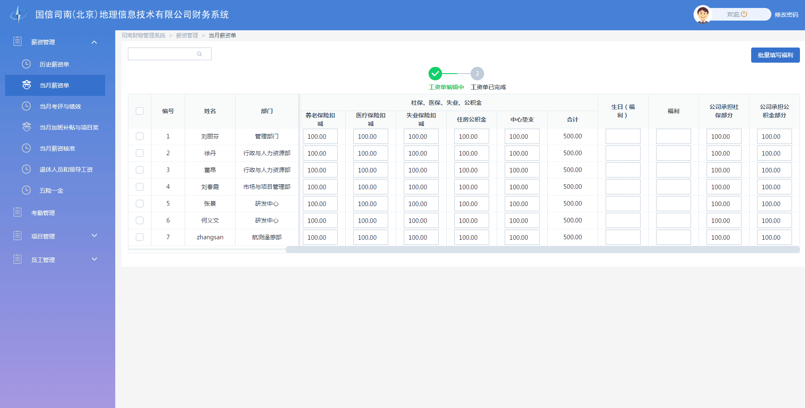
1）核心指标数据一目了然
管理驾驶舱，提供给决策提供依据 通过聚合业务、财务、管理数据； 提供给高层领导清晰准确的核心数据展现。
通过数据累积，形成预测信息 通过从业务、财务、管理系统中抽取累积数据， 提供业务、财务等方面的预测功能
多方位数据整合提供风险预警信息 通过整合项目相关的费用支出、合同支付等，及时预警项目的相关风险

Slide 6
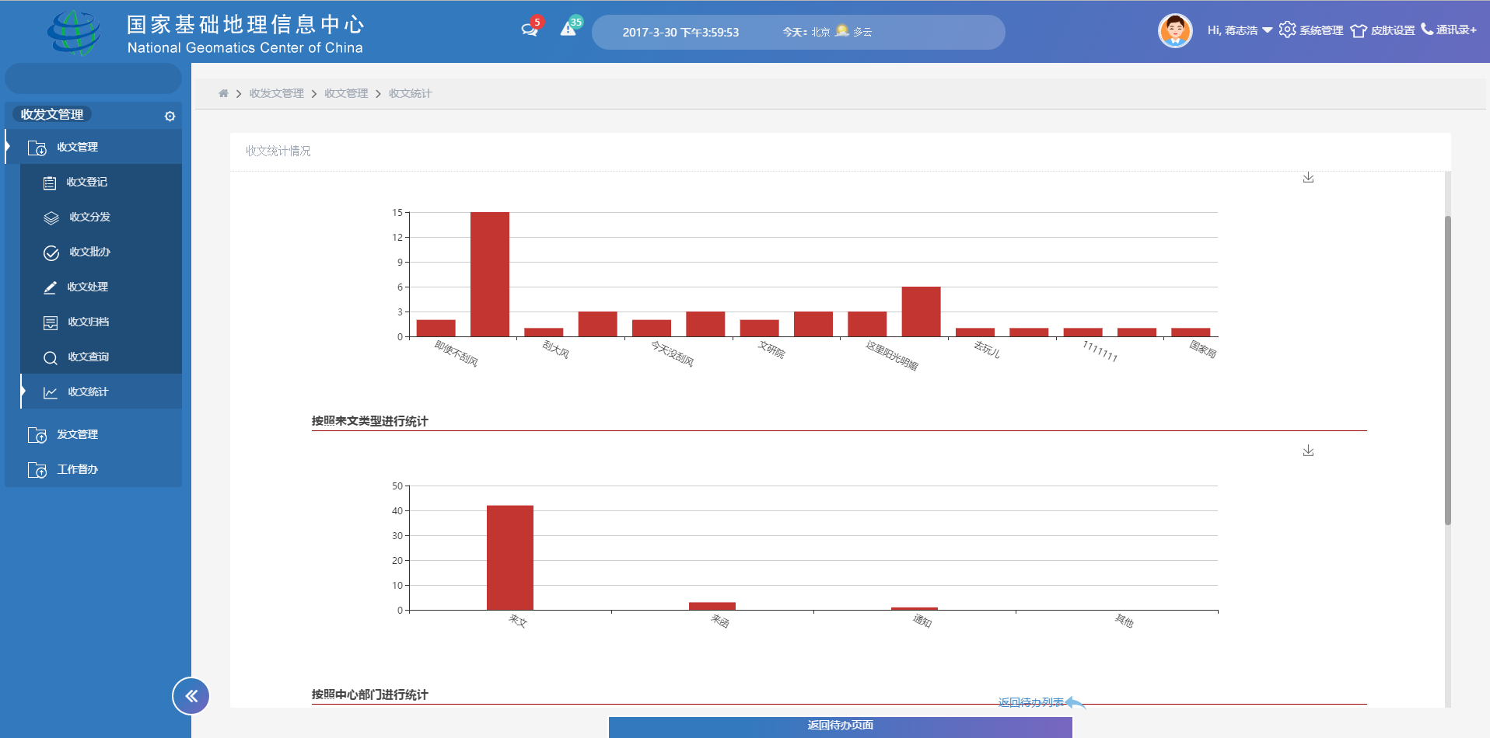
2）重大项目情况了然于胸
重大项目看板了解和监督项目进度 通过将项目管理系统的信息以项目进度指示的方式简洁的展现给高层领导
实时确认和监督重大项目的实际情况 通过对每个重大项目的关键节点变更确认，高层领导可以实时了解项目的差异情况
及时的项目成本和风险预警 通过整合项目相关的费用支出、合同支付以及客户风险等，及时预警项目的相关风险

Slide 7
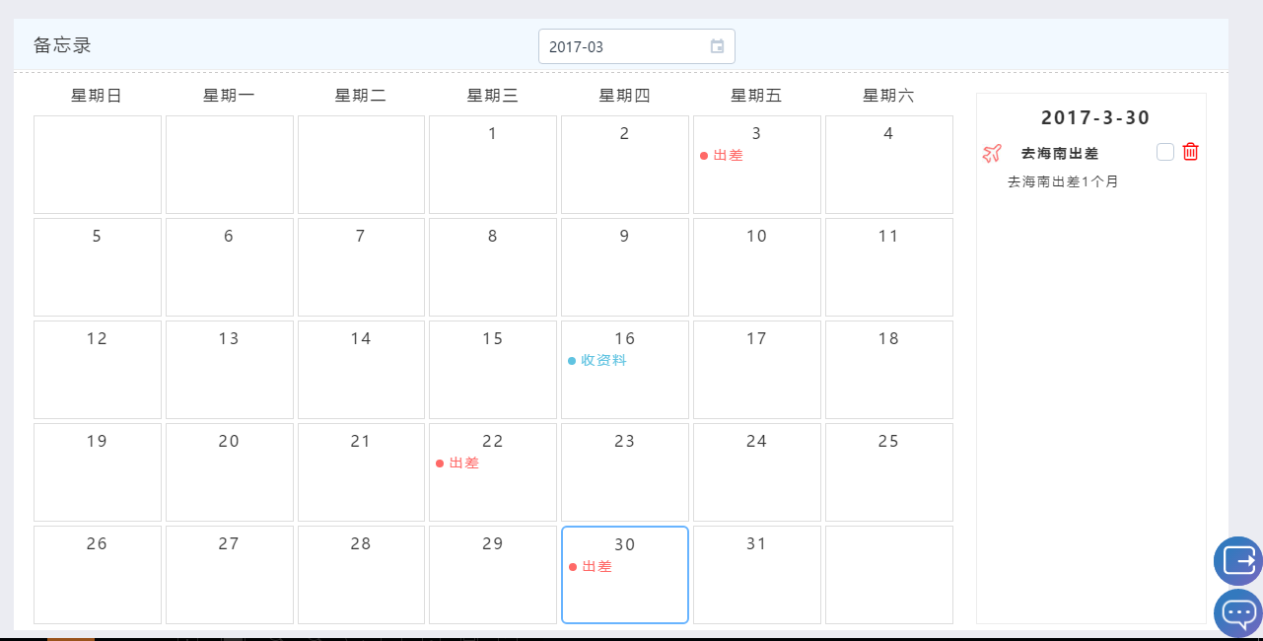
3）更加合理有效的时间安排
日程统一展现和提醒多种事务 会议、出访、临时事务等所有内容， 统一展现在领导的日程画面中， 可以随时确认和取消。
安全有效的日程管理 被赋权下属可预定领导时间， 秘书可方便的进行协调安排

Slide 8
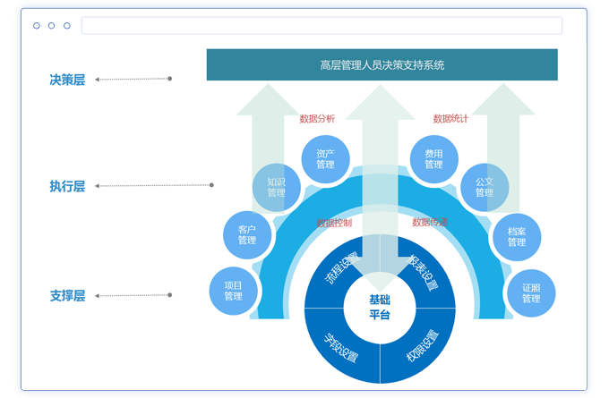
4）了解员工状态，发现基层优秀员工
系统穿透 通过流程、台帐和报表打通多个业务系统的相关数据，使得决策层能够透过每个业务模块直接了解每个业务的实际过程
组织穿透 通过所有业务、事务的按照人的纬度聚合，决策层可以随时了解下属公司、部门以至于单个员工的工作状况
绩效穿透 通过同计划的自动匹配，决策层可随时了解下属公司、部门的绩效达成情况

Slide 9
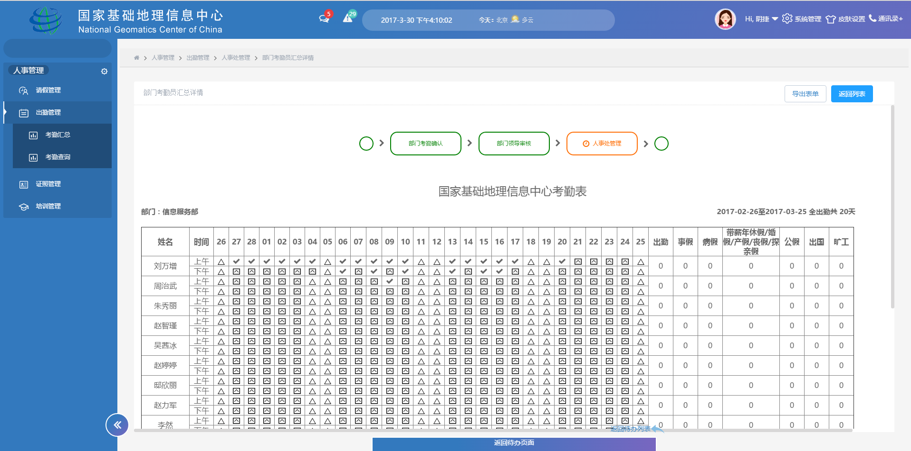
5）可透视整个组织
实时汇总员工的工作状态 通过以人为中心的任务、信息聚合，及时实时了解员工状态和工作过程
发现基层优秀员工 对于优秀员工进行评估、培养、嘉奖和提拔

Slide 10
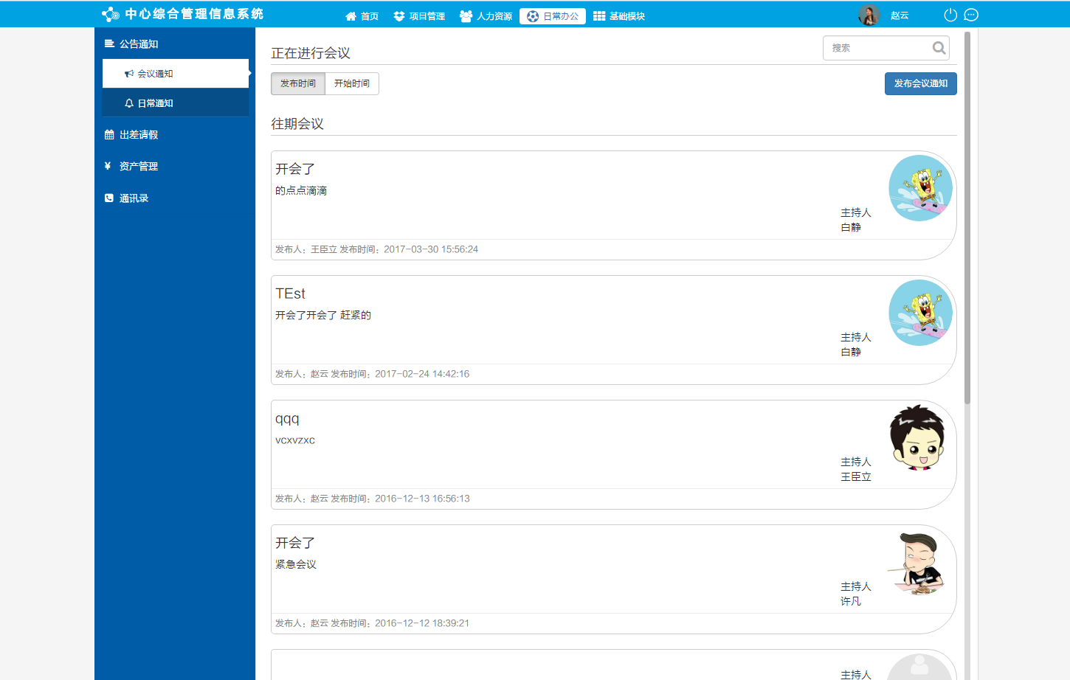
6）重要事务会议可有效督办
会议督办 对于会议的纪要、任务 有效的分解到责任人、监督人； 每项决议的执行情况， 能够即时回报和纠偏
任务督办绩效分析 通过对于任务完成时效性和成本进行分析， 明确和检视部门、人员的响应速度， 规范不同事务的基本工期，不断提高工作效能

Slide 11
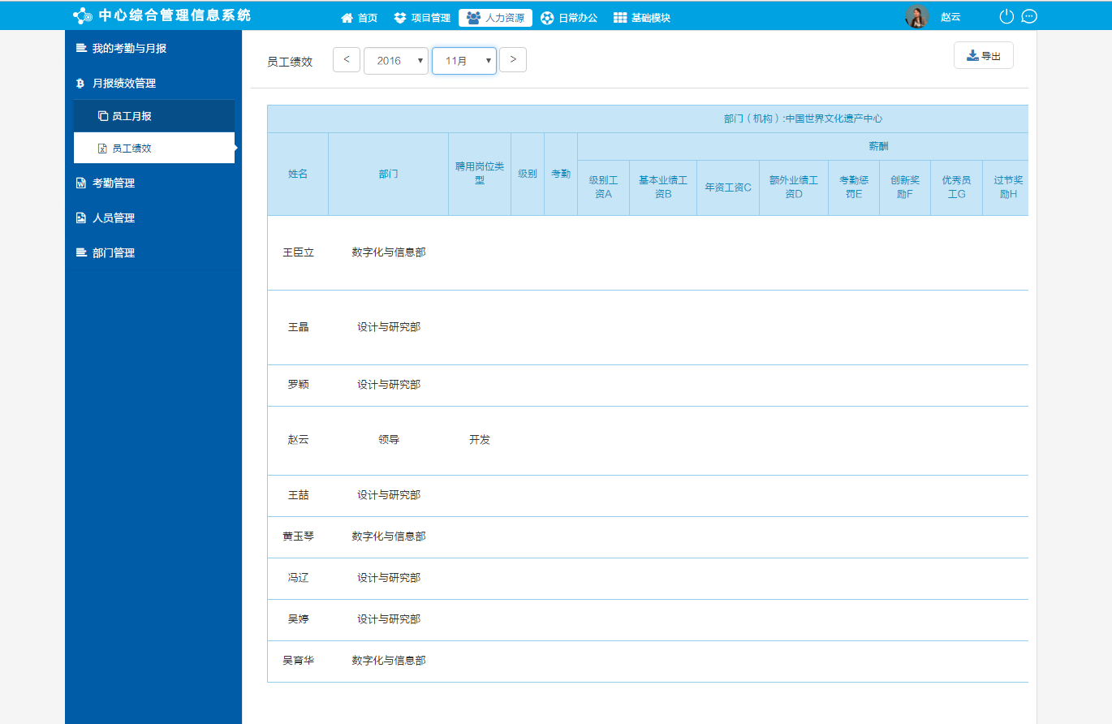
7）帮助同事更好的理解公司发展战略规划
战略有效发布 公司的整体战略有效发布和宣导
战略有效分解为经营要求 通过会议商讨、审批确认， 将战略发展规划分解成具体经营要求， 帮助同事理解和确认 各自职责和目标
战略绩效监视 通过对具体营运绩效的不断检视， 规范企业发展不偏离原有战略

Slide 12
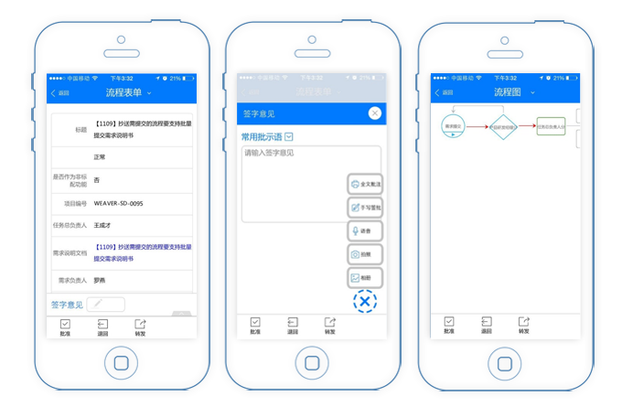
8）随时移动审批公司流程
随时随地事务处理 随时审批确认公司事务，督促下属更高效率进行事务处理
随时随地报表查阅 随时查阅公司全方位报表
随时随地交派任务 随时通过移动端将想法进行下达
工作时间的移动提醒 设定在工作时间的系统自动发送日程、会议等移动端提醒，电子秘书随时陪伴

Slide 13
02
执行者的一天
1）提供员工完善方便的个人自主平台
5）系统智能化、傻瓜化、移动化提高效率
2）有效地帮助员工记录每一天工作成效
6）提供一个工作、资源、学习、绩效四位一体工作平台
3）知识平台辅助员工学习和成长
4）多点使用、多级输入汇总、多点输入单点聚合
7）实现客观公司考核、呈现员工的成绩

Slide 14
执行者的一天
实现客观的公司考核，使每位员工的成绩都能够呈现
依次输入多次多点使用，多级输入自动汇总，多点输入单点聚合
提供给员工完善方便的个人自主平台
提供给员工一个工作、资源、学习、绩效四位一体的工作平台
24
h
有效地帮助员工记录每一天的工作成效
系统更加智能化、傻瓜化、移动化使得空隙时间得以利用，更高的工作效率
不断提供给员工岗位知识、公司历程、专家信息，时刻辅助员工高德学习工作与成长

Slide 15
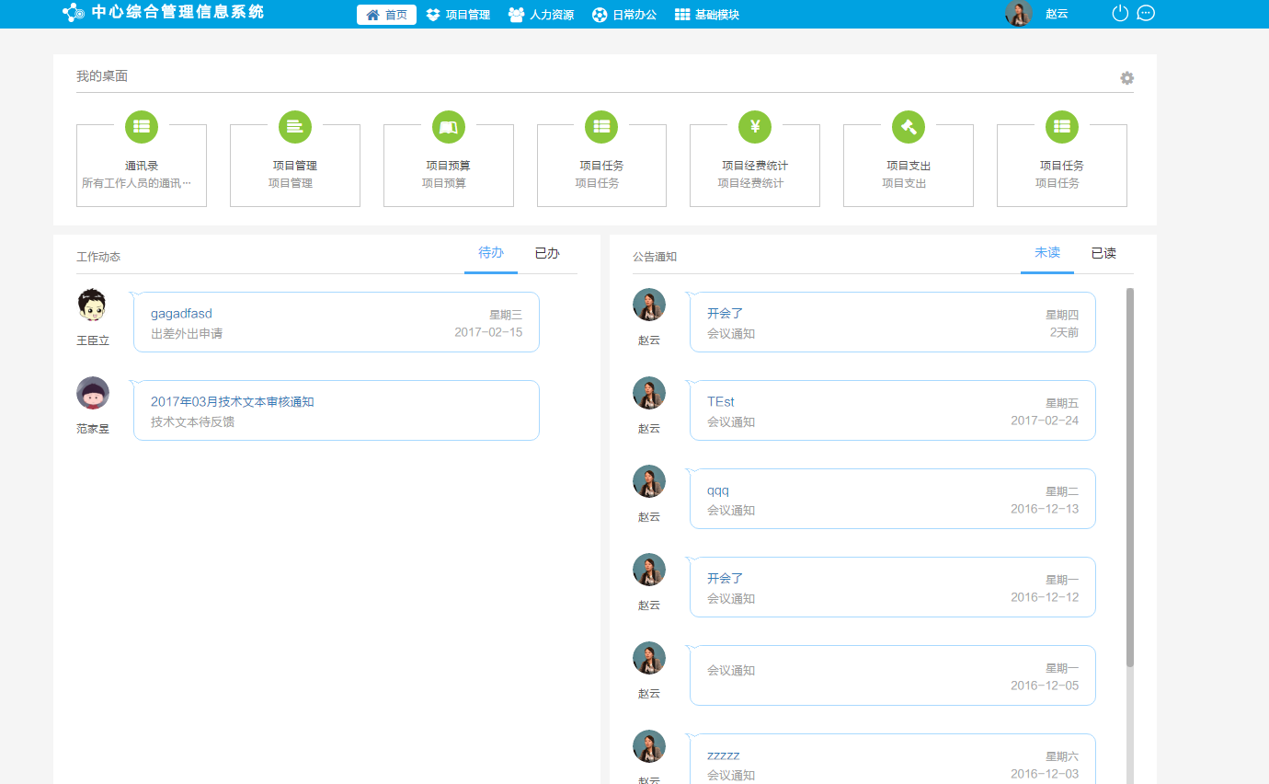
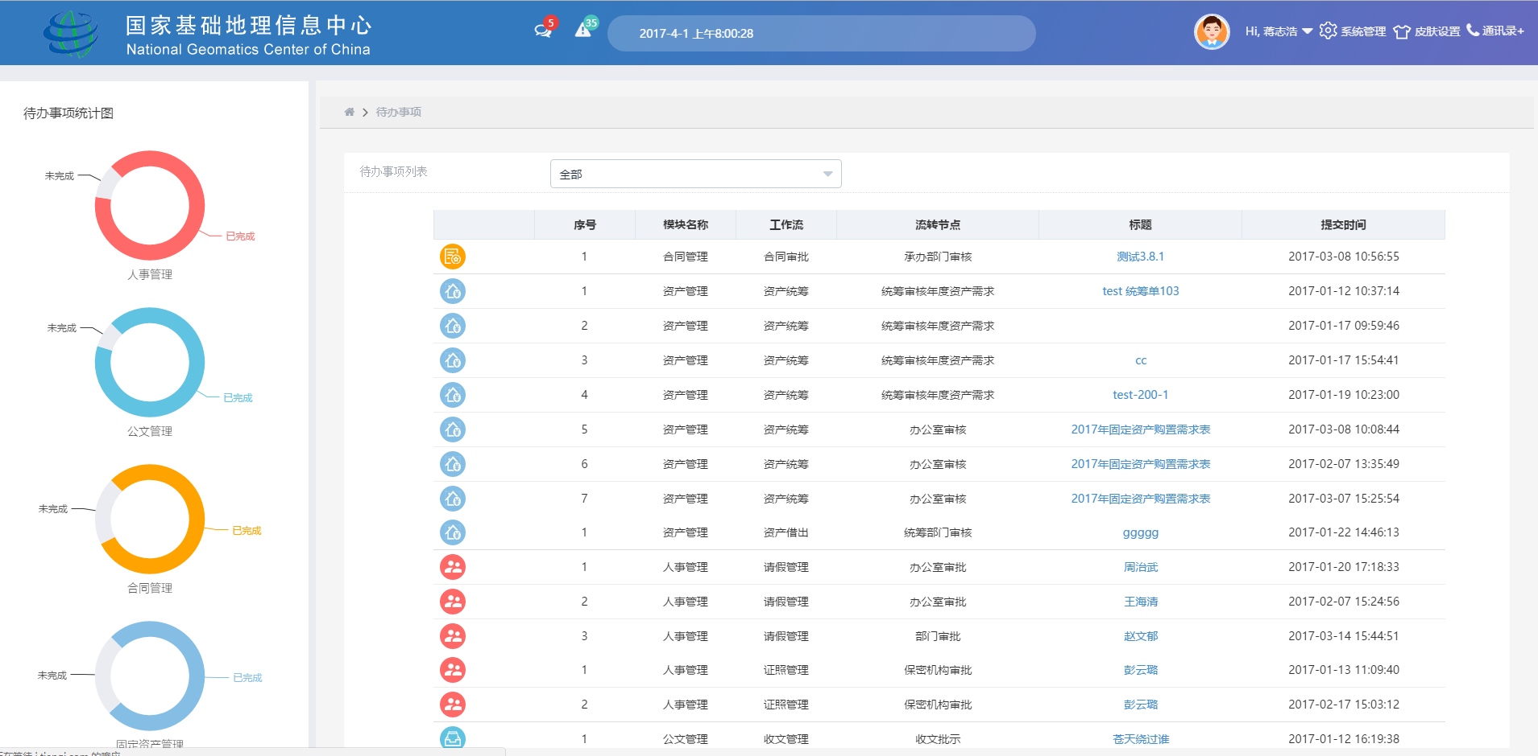
1）提供员工完善方便的个人自主平台
查询个人信息 个人自助平台，使员工可以方便查询考勤信息、 薪资绩效等信息
处理个人事务 员工可以通过个人自助平台，快捷的进行请假、 外出、报销、领用等一系列个人事务申请和处理
方便的追踪个人事务进度 针对相关个人事务可以通过个人自助方便的追踪 和联系相关经办人

Slide 16
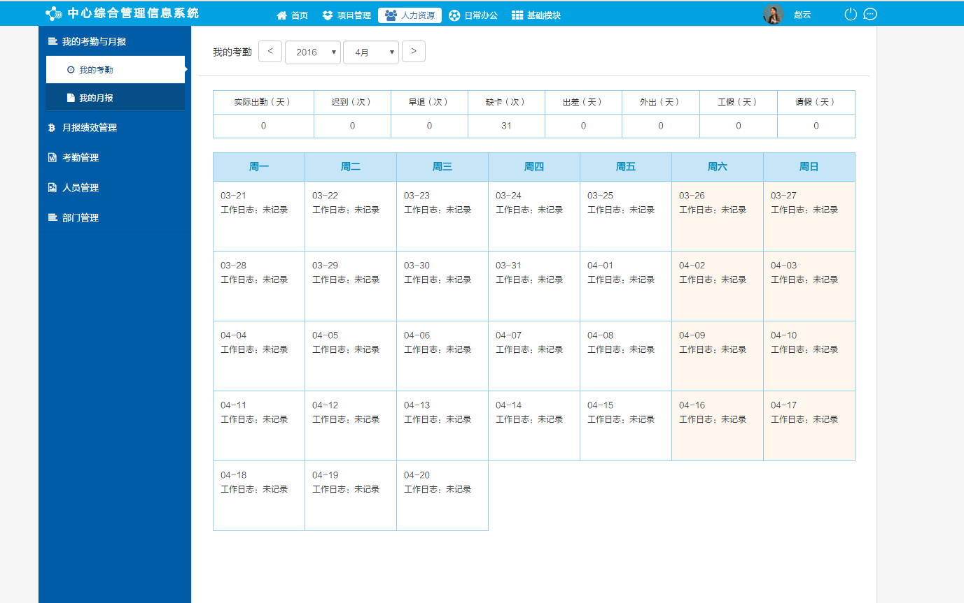
2）有效地帮助员工记录每一天工作成效
记录员工每天工作，与岗位模型比对 记录员工每天的工作，与岗位模型相比较，帮助员工了解自己的工作范围、权限以及能力要求
通过工作微博，记录每天的进展与成长 通过工作微博，每天记录下员工的具体工作内容和个人成长，工作的努力、工作的成效完整地记录和备查
任务反馈，工作有过程、有结果、有绩效 任务进度反馈使得员工能够快速获了解任务信息、汇报完成进度

Slide 17
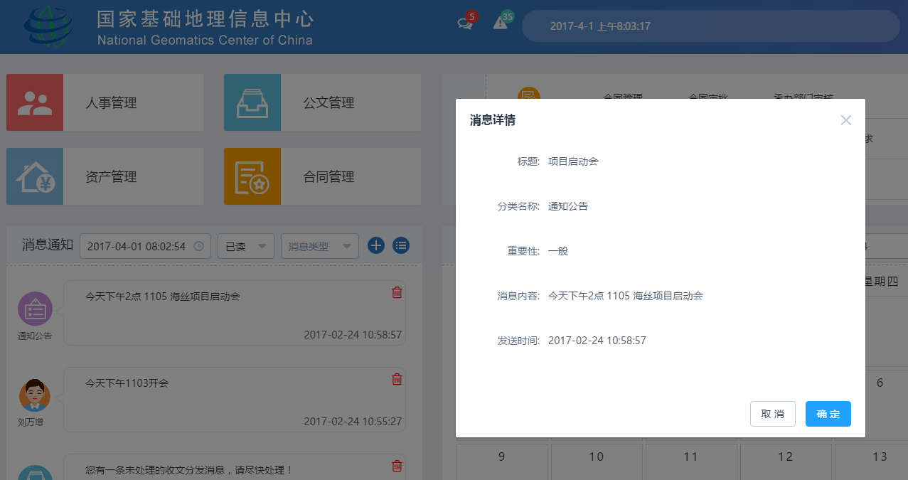
3）知识平台辅助员工学习和成长
整理形成知识地图并推送到工作步骤中 系统自动推送已有的模板、范例、相关信息给员工，方便员工规范化化使用、提高效率；同时也会定期将知识进行汇总形成知识地图，作为工作备查和工作字典使用
了解公司发展历程 通过公司历程、公司文化宣导，员工了解到公司的过去、现在和未来，增强企业认同感，与公司同呼吸共命运

Slide 18
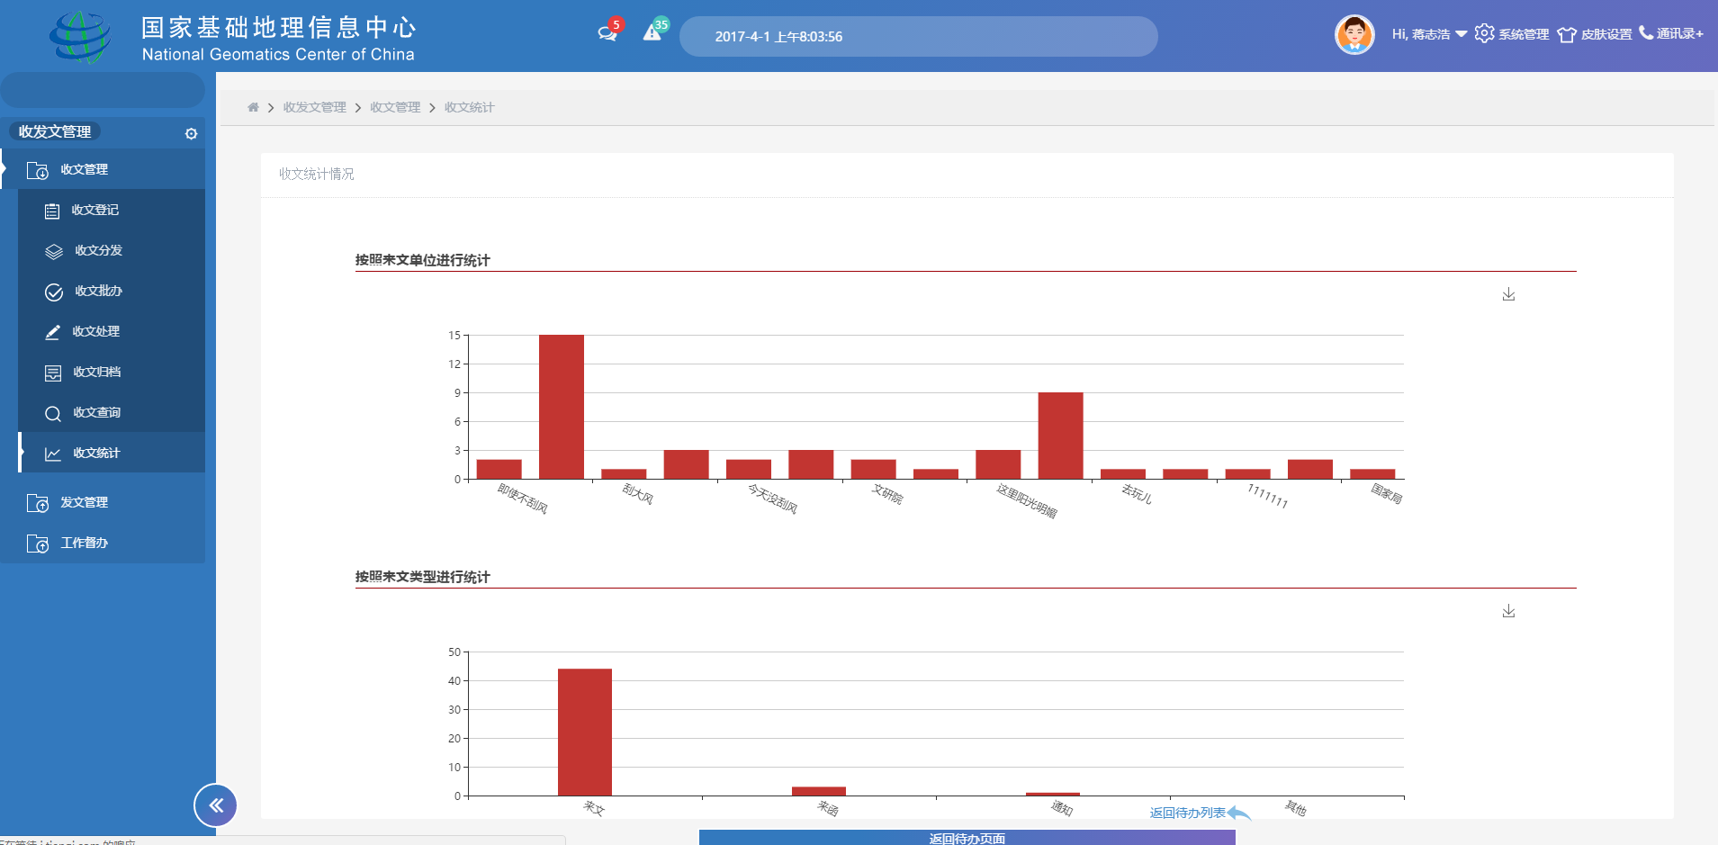
4）多点使用、多级输入汇总、多点输入单点聚合
一次输入，多次多点使用 例如：合同付款，系统会自动带出已有的预算信息、合同信息、合同已支付情况和供应商信息等，而无需员工再手工输入
多级输入，自动汇总 下属部门、分子公司信息输入后，直接进行汇总
多点输入，单点聚合 各模块数据输入后，例如销售合同数据、收款数据，费用数据自动汇总到客户卡片中

Slide 19
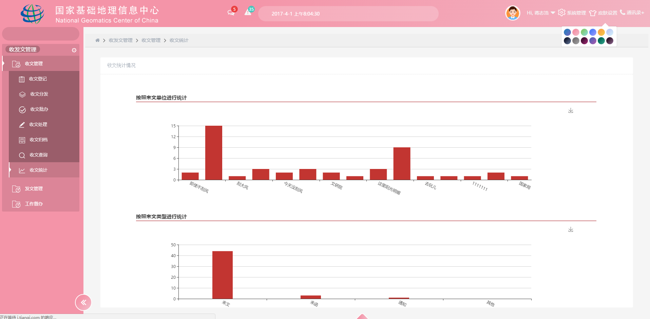
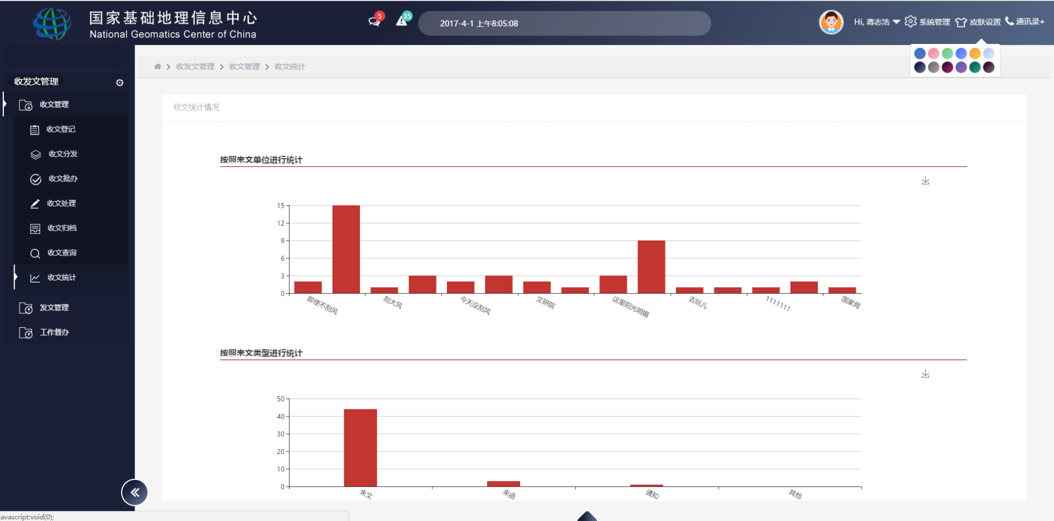
5）系统智能化、傻瓜化、移动化提高效率
主题、色彩切换 自助的主题切换、色彩切换，适应员工的工作习惯
根据使用习惯自动调整布局 系统根据员工的使用频率和习惯自动调整模块排布、菜单排布、输入辅助，进一步提高员工的效率
傻瓜化的表单填写 无需培训的事务操作；必填项、流转过程控制，完全智能化、傻瓜化
全面的移动支持 员工也可以通过移动端，用空隙时间完成工作申请、工作汇报等事务

Slide 20
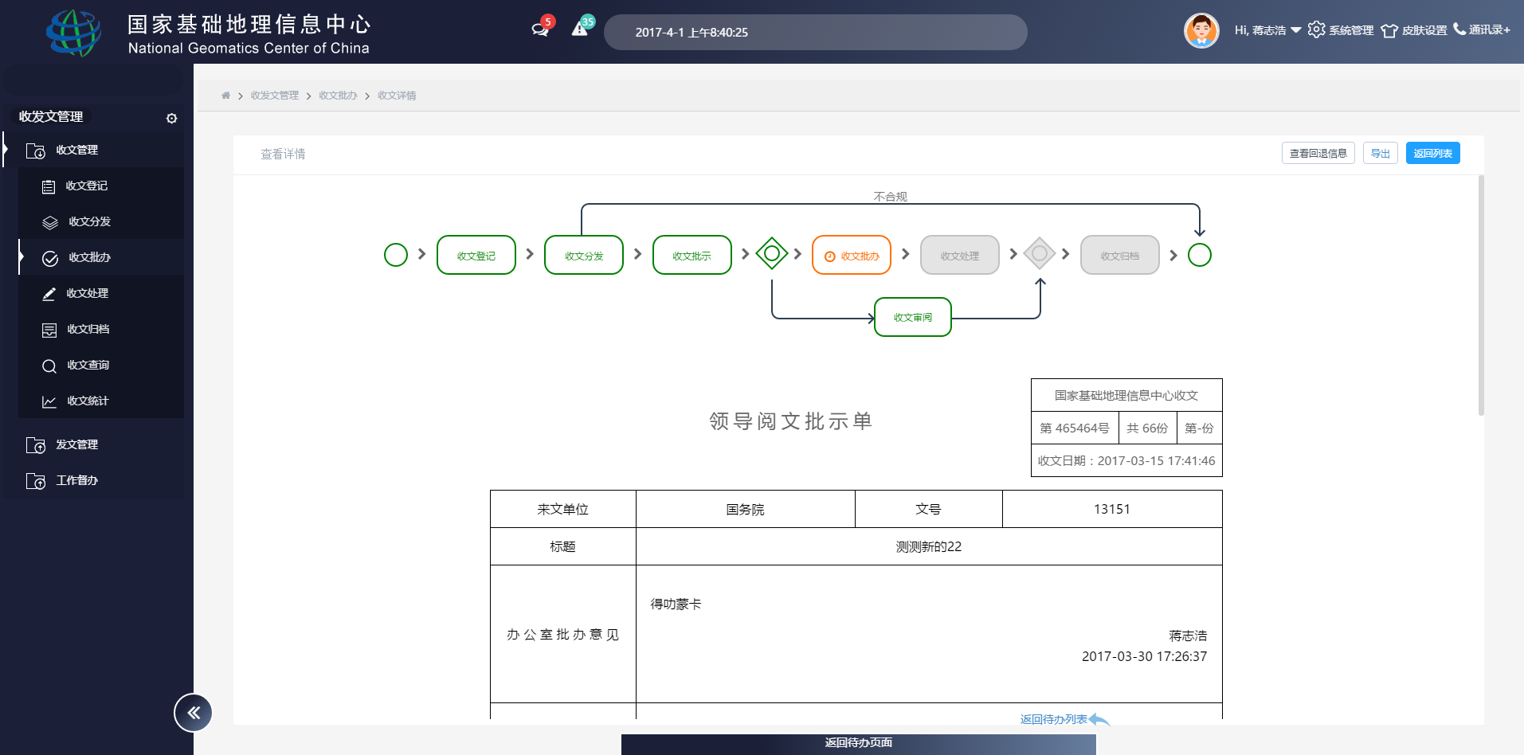
6）提供一个工作、资源、学习、绩效四位一体工作平台
岗位工作平台 按照岗位要求、权限，将需要处理事务、审批流程、查阅的信息自动推送到岗位工作平台，并记录每一天的工作轨迹
岗位学习平台 将岗位知识、行业知识、项目知识、制度知识等推送到岗位学习平台
岗位资源平台 将工作所需的客户资源、人力资源、财务资源等推送到岗位资源平台
岗位绩效平台 按照岗位考核要求，综合多系统数据，直接展现给员工个人绩效变动

Slide 21
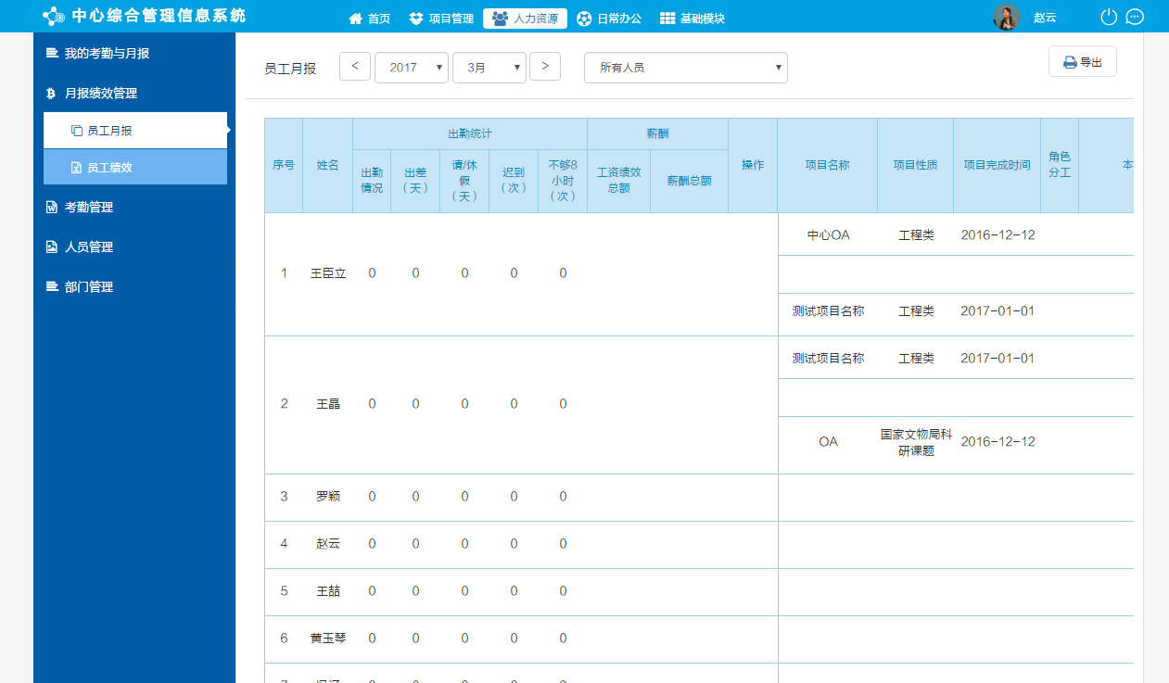
7）实现客观公司考核、呈现员工的成绩
体现岗位特色的绩效体系 员工的绩效按照岗位进行了针对性调整，更加适用和准确，适应不同的定性和定量考核
客观的系统信息转化为考核数据 员工的工作成效，会被自动抽取做为员工得考核依据，更加客观公正
考核审批过程明晰 明晰的考核审批过程，让绩效结果可追溯

Slide 22
03
场景
1）组织运营类应用场景体验
2）个人办公类应用场景体验
3）业务管理类应用场景体验
Notes:
组织运营类应用场景体验：为组织建立协同的工作环境，帮助企业在资金管理、行政管理、合同管理等方面，提升企业运营效率
个人办公类应用场景体验：为个人创造高效的办公环境，帮助企业在协助沟通、计划任务、社交应用等方面，提升岗位工作能力
业务管理类应用场景体验：为业务提供多维的管理环境，帮助企业在客户管理、项目管理、客服管理等方面，提升业务管理能力

Slide 23
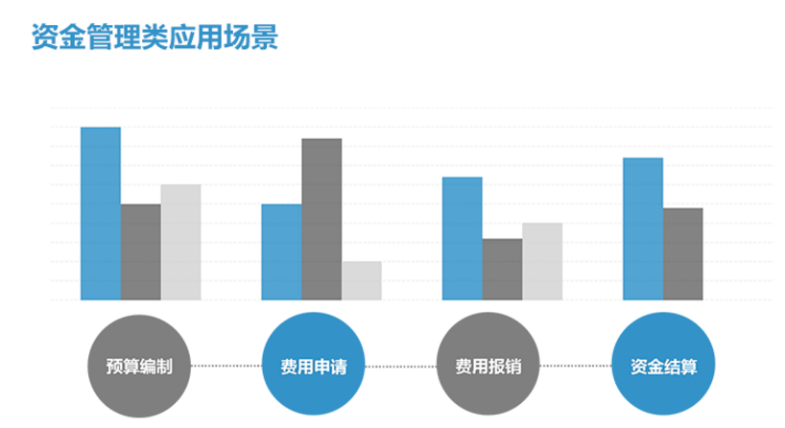
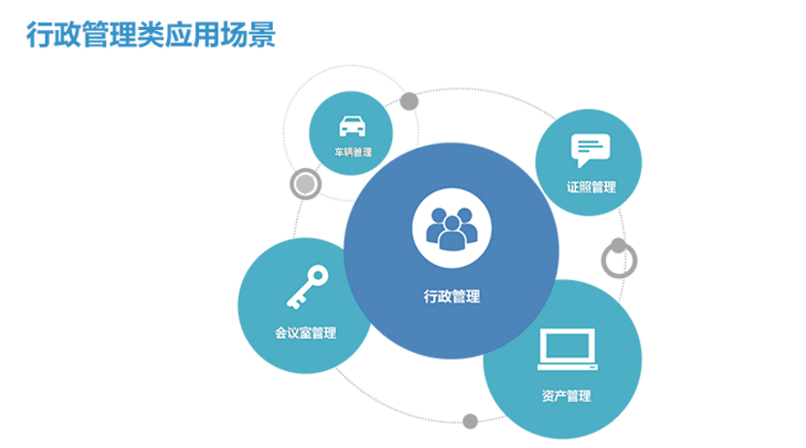
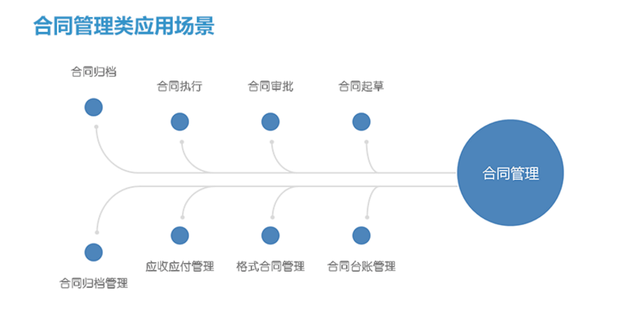
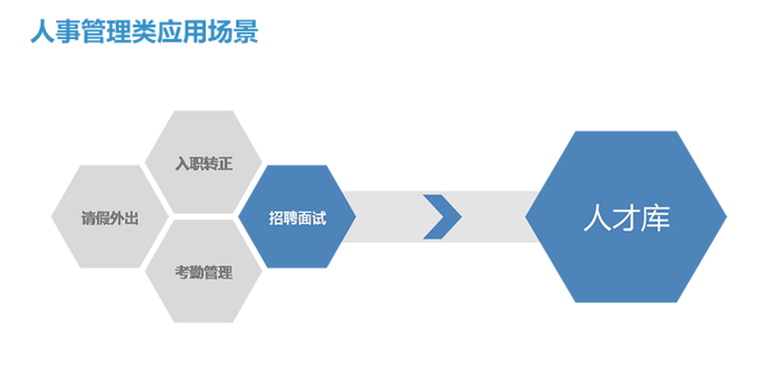
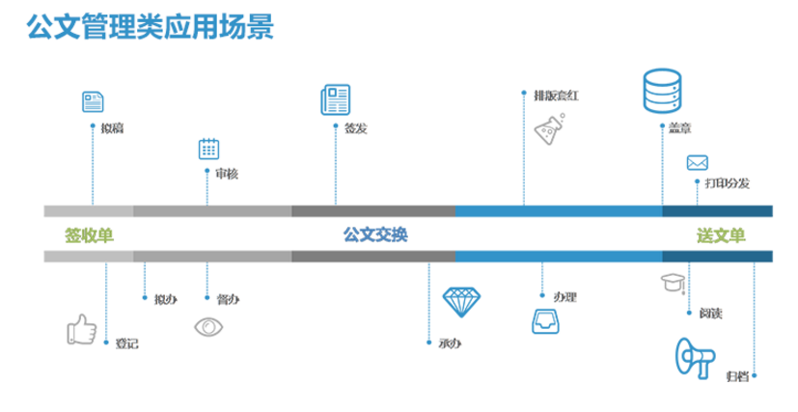
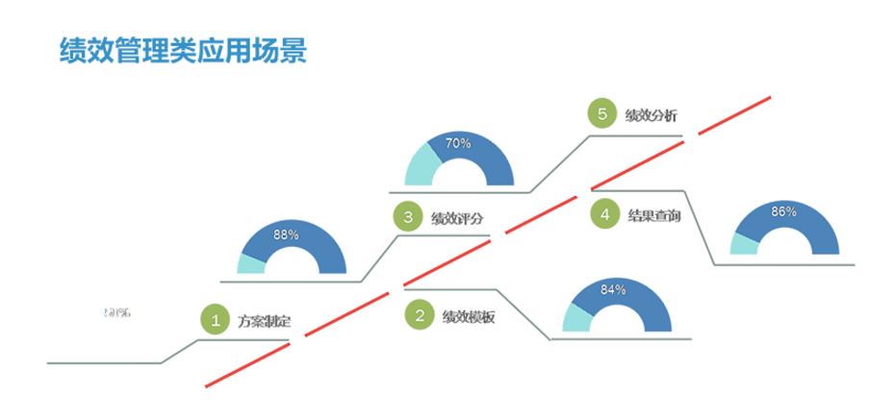
1）组织运营类应用场景体验
主要包含：资产管理、行政管理、合同管理、资金管理、人事管理、公文管理、绩效管理、通知通告、会议管理、制度管理等运营类应用场景体验。

Slide 24
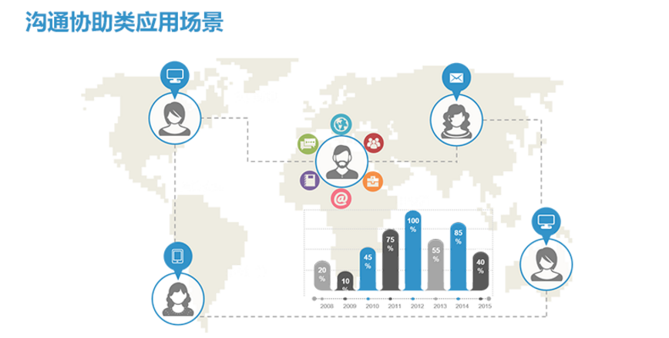

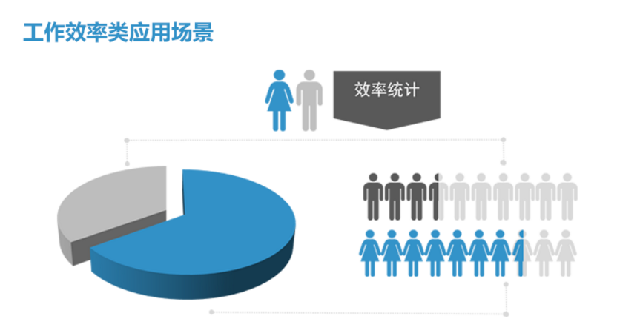
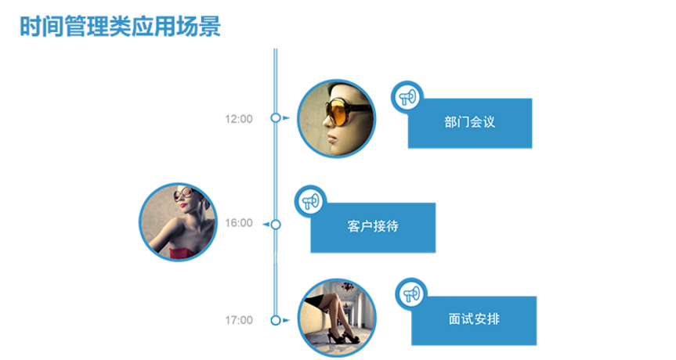
2）个人办公类应用场景体验
主要包含：协助沟通、计划任务、通讯录管理、知识管理、人才服务、时间管理、工作效率等个人办公应用场景应用。

Slide 25
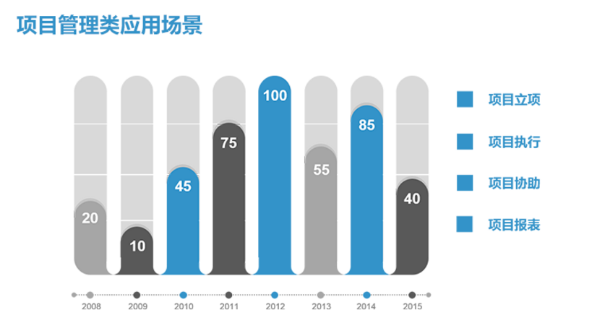
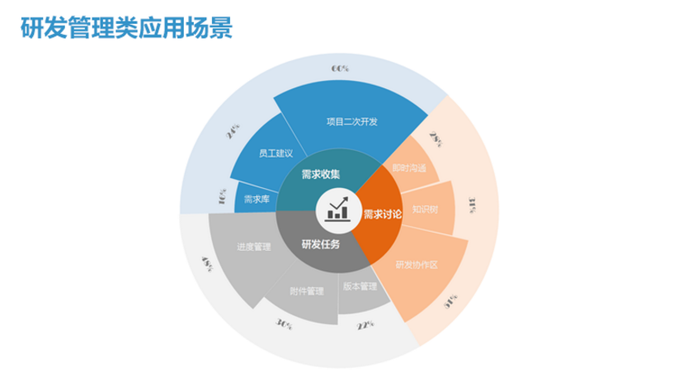
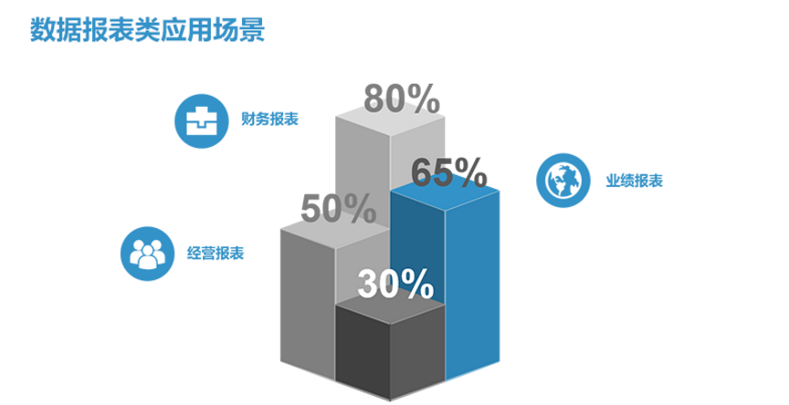
3）业务管理类应用场景体验
主要包含：数据报表、项目管理、工作任务、研发管理、数据管理、质量管理等业务管理应用场景。

Slide 26
04
后台
1）后台引擎体验
2）权限与安全体验

Slide 27
后台管理架构
后台引擎体验
权限与安全体验
组织权限中心
六维权限架构控制
流程引擎
结合组织与功能，构建权限支撑体系，主要包括：功能模块赋权、组织应用分权、组织权限转移、矩阵
组织、角色、操作、模块、对象、数据，六维权限的任意组合，有效支撑平台各种应用的权限需求
门户引擎
运维中心
日志中心
安全控制
内容引擎
主要包括：系统运行健康监控、资源占用情况监控、系统升级向导
主要包括：系统日志、内容日志、流程日志、客户日志、项目日志
结合用户登录安全、系统权限安全、系统数据安全、后台运维安全、安全认证中心等安全体系。
建模引擎

Slide 28
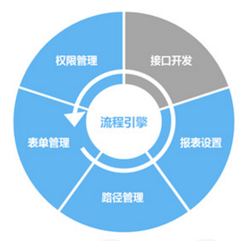
流程引擎体验
1）灵活的表单设计器
2）图形化的流程设计引擎
3）条件规则统一管理
4）流程实现版本管理
5）流程流转自动测试
6）丰富的消息提醒机制
7）分层、分级权限
8）异构系统数据的集成
分析流程
新建流程
绘制表单
绘流程图
流转测试

Slide 29
安全控制体验
系统数据安全
服务器端采用128位加密技术
采用SSL体系结构对传输加密
用户登录安全
包括：二维码、动态口令、短信认证、U-Key
目前有单独的sso单点登录认证中心
后台运维安全
系统管理员在后台进行系统配置，都有操作日志，可配置审计，可避免违规操作。
系统权限安全
数据与功能分离。同一个功能，用户级别不同，数据查阅范围不同。

Slide 30
05
思想
1）组织生命力的管理思想
2）协同管控思想
3）规范的制定

Slide 31
如何理解组织管理生命力
组织和业务发展
众所周知一个单体人员是有生命的，同样对于一个组织、以及组织中的部门、岗位也同样是有生命力的。一个组织从起初的创业组建，到可以持续发展和创新不断提升，都会体现该组织的生命力的强弱。
有生命力的管理体系
管理的方式方法、管理的模式，因为随着不同时代的变迁和外部环境的变化，相应的管理体系也需要跟随着变化，即如何可持续性提升组织的管理生命力，或者是说建设有自我发展的生命力的运营管理体系。
组织高绩效协同管理系统的建设目标：
实现组织自我更新能力；
实现OA单据流向协同信息流的转变 ；
实现组织知识积累方式和应用方式的重要转变 ；
实现日常沟通向事项沟通协作PDCA化转变 。

Slide 32
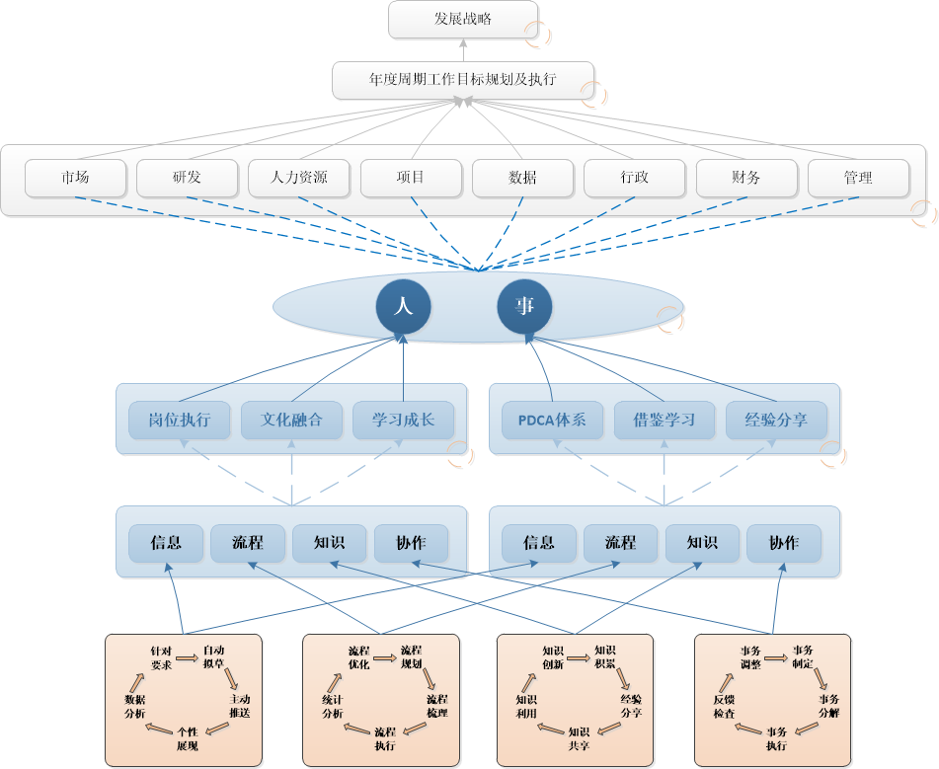
组织生命力的思想体系
部门及其下的岗位也会经历“建立→执行→反思→调整”的循环更新过程
最终通过信息+流程+知识+协作等关键管理要素的组合和自动循环更新

Slide 33
协同管控思想体系
从目标→执行协助→检验核查→绩效→调整目标等闭环管控
一个闭环
两个基本
以“管事管人”为主线的模式引导员工有效办公
1
2
3
4
四大要素
八大应用
统一的信息发布、门户应用、流程管理、知识管理、事务处理、通讯整合、智能报表、异构整合等平台
制度流程、信息沟通、知识体系、文化传播
Notes:
协同管控思想体系：体系是指一个管理闭环、两个管理基本点“人和事”、四大管理要素、八大应用平台

Slide 34
协同管控思想体系
具体事项协作沟通
组织计划和执行监控
工作历程图指引
管 事
员工计划和执行监控
工作审核有条不紊
岗位工作体系梳理
理 人
计划执行智能记录
员工工作状态
有针对性的信息推送
人事事项高效率流转
人找事、事找人，从而从这两个基本点来提升组织的管理生命力
Notes:
通过对日常“人和事”的过程自我循环管理，达到人与事的相互促进，即既可以人找事、也可事找人，从而从这两个基本点来提升组织的管理生命力

Slide 35
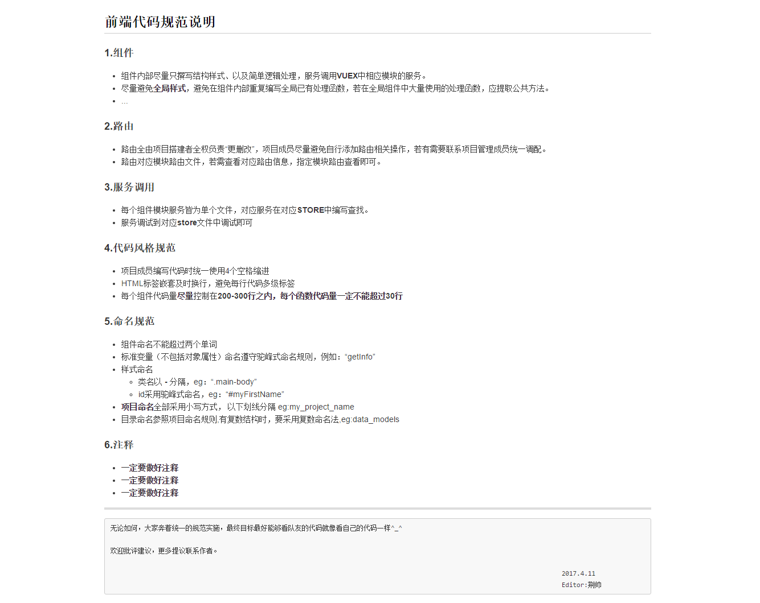
规范制定（前端）
http://172.16.100.46:8090/
Notes:
通过对日常“人和事”的过程自我循环管理，达到人与事的相互促进，即既可以人找事、也可事找人，从而从这两个基本点来提升组织的管理生命力

Slide 36
06
案例
1）国家基础地理信息中心办公信息化建设（一期）
2）文研院办公管理系统
3）国信司南内部erp建设（一期）
4）测绘应急能力体系建设

Slide 37
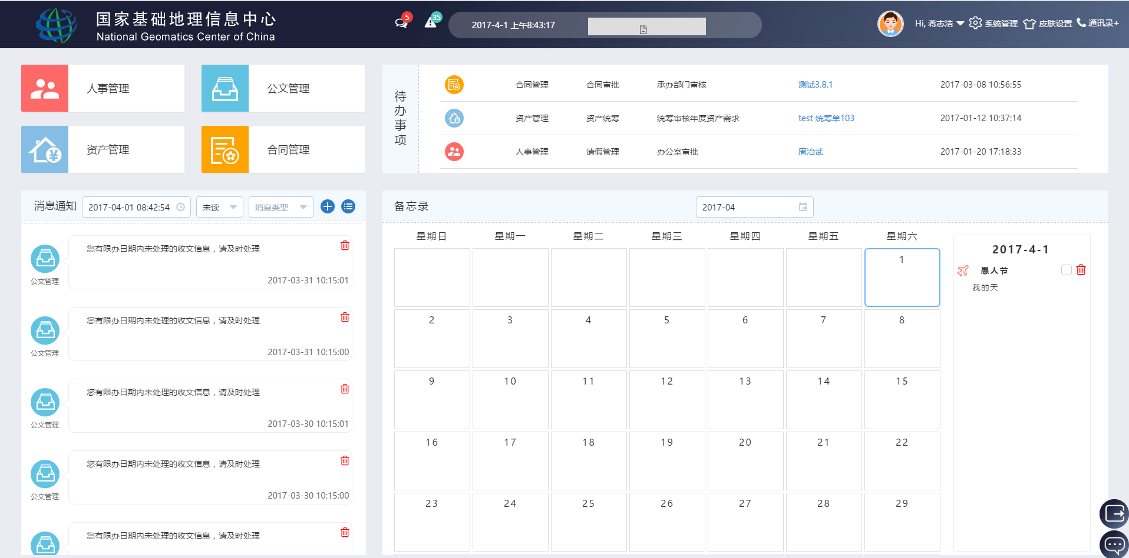
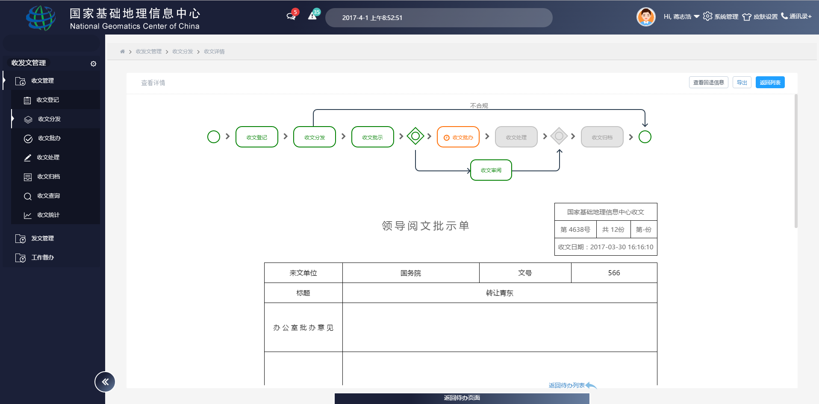
国家基础地理信息中心办公信息化建设（一期）
http:// ngccoa.geo-compass.com

Slide 38
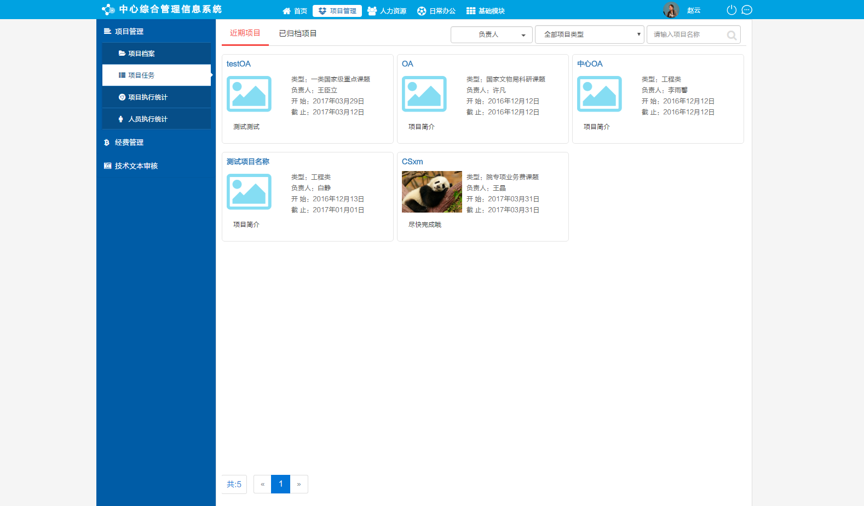
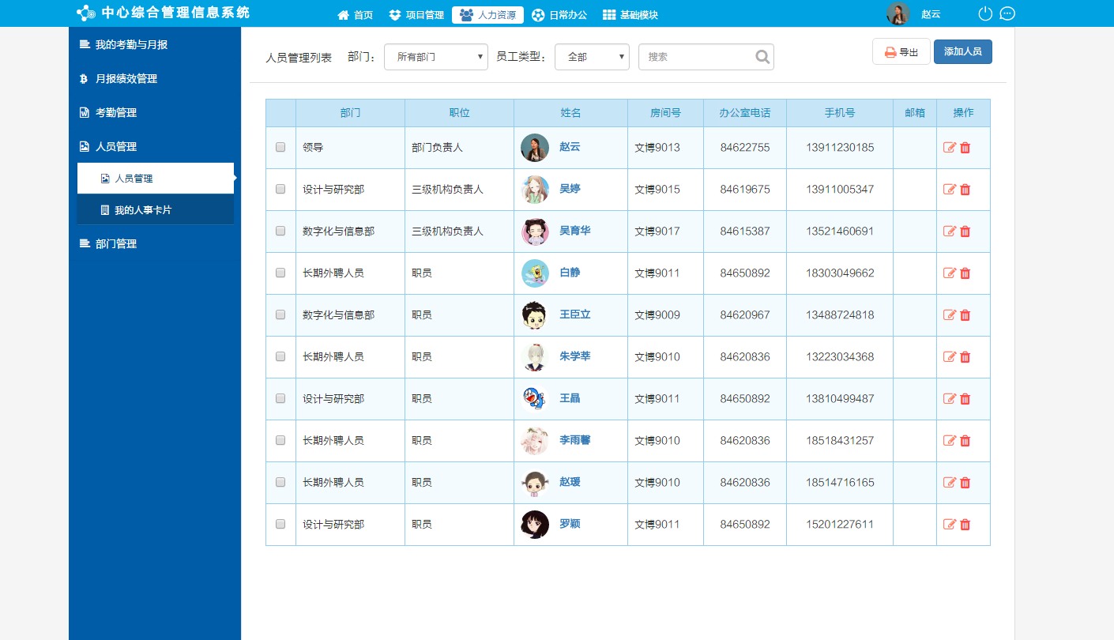
文研院办公管理系统
http://oa.geo-compass.com/

Slide 39
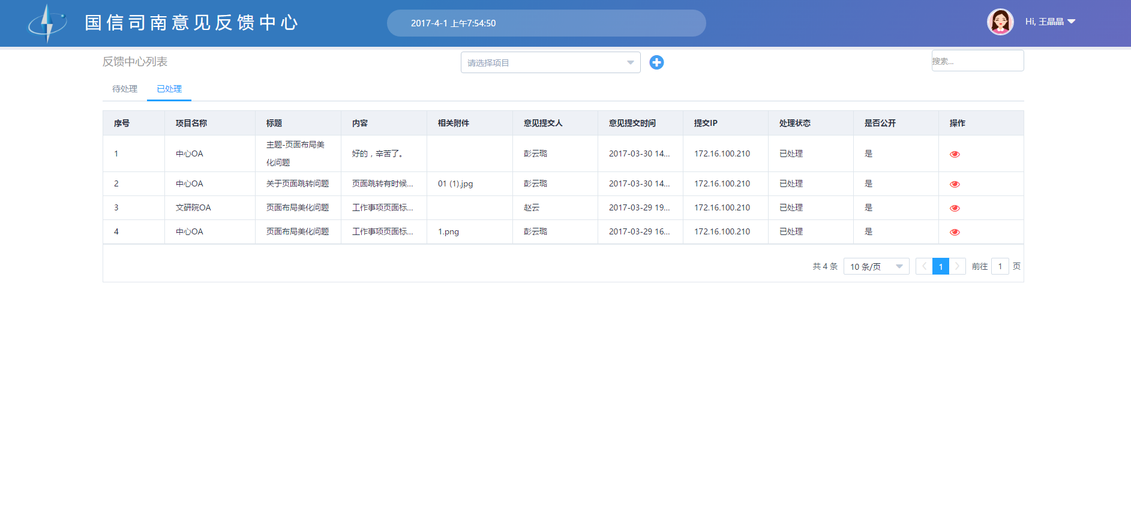
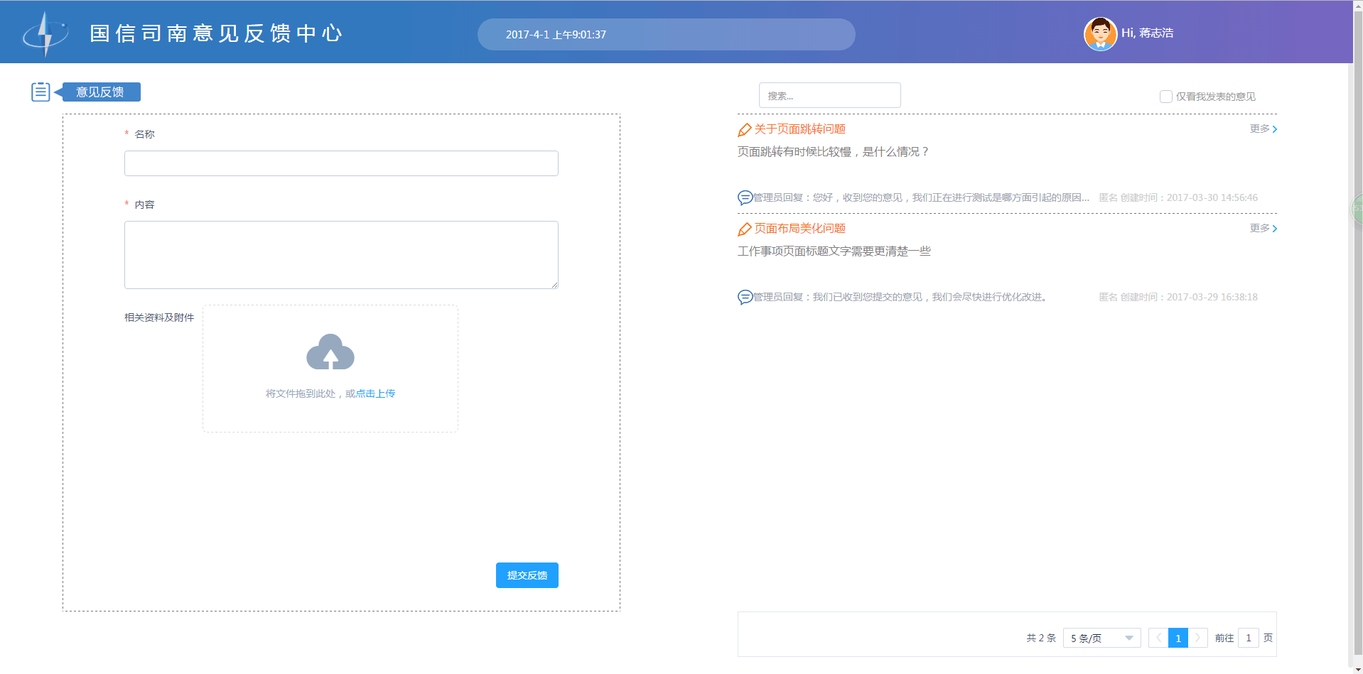
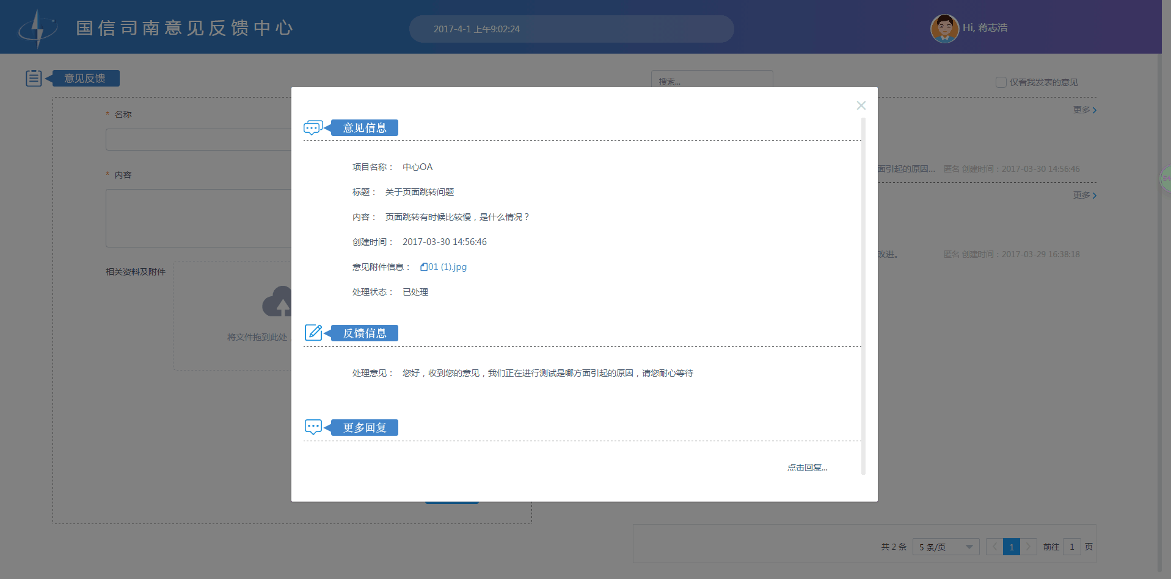
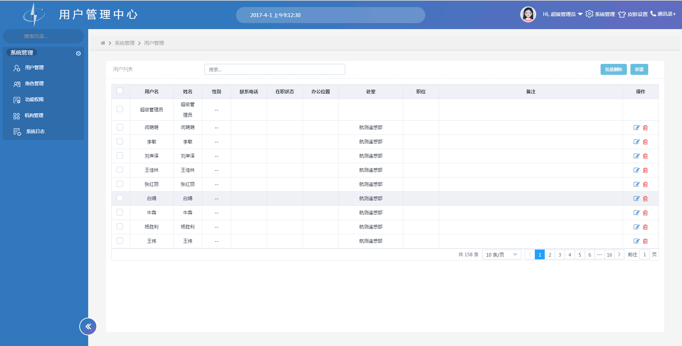
国信司南ERP建设（一期）
http://financial.geo-compass.com/ （财务）
http://gxsnerpuser.geo-compass.com/ (用户)
http://gxsnerpfeedback.geo-compass.com/（意见反馈）

Slide 40
07
单点登录
1）基本原理
2）应用实例

Slide 41
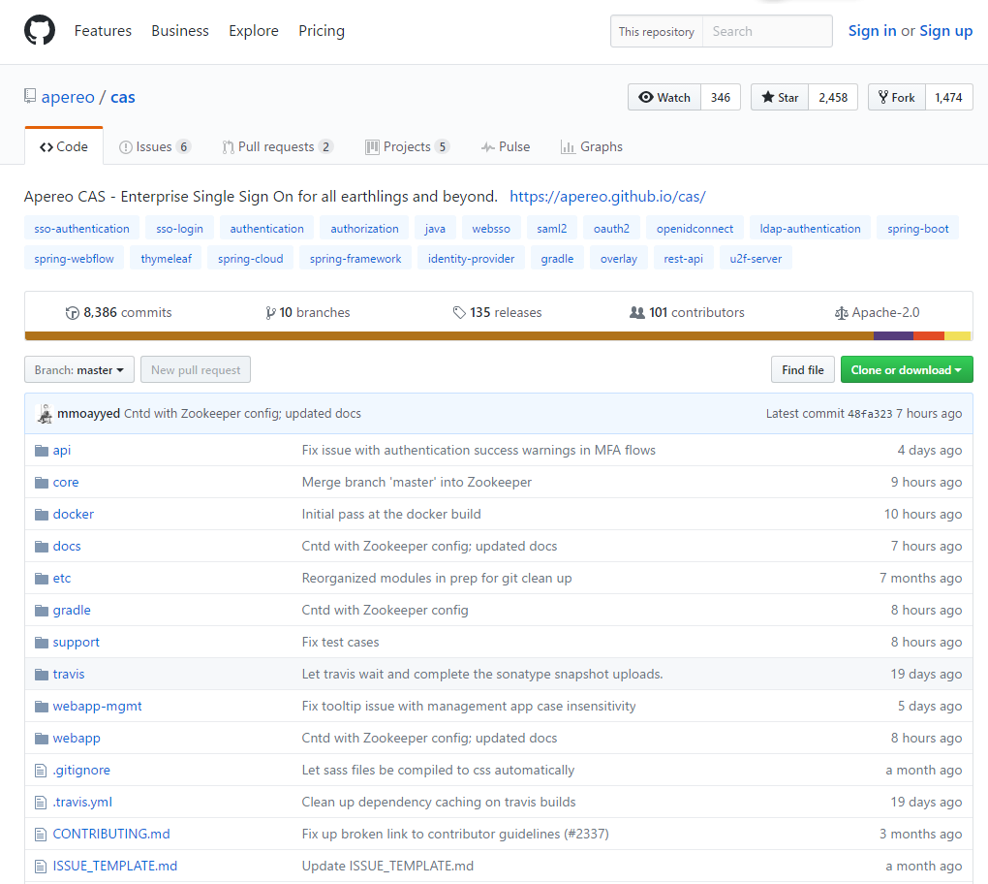
CAS单点登录
什么是SSO
单点登录（Single Sign-On，简称SSO）是目前比较流行的服务于企业业务整合的解决方案之一，SSO使得在多个应用系统中，用户只需要登录一次，就可以访问所有相互信任的应用系统，它应该只有一个登录入口。
CAS简介
CAS（Central Authentication Service）是Yale大学发起的一个企业级的、开源的项目，旨在为Web应用系统提供一种可靠的单点登录解决方法（属于Web SSO）。

Slide 42
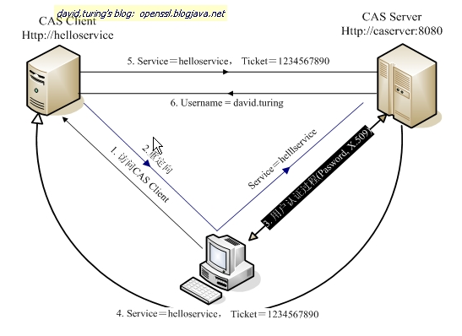
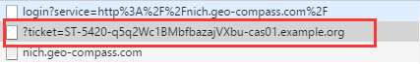
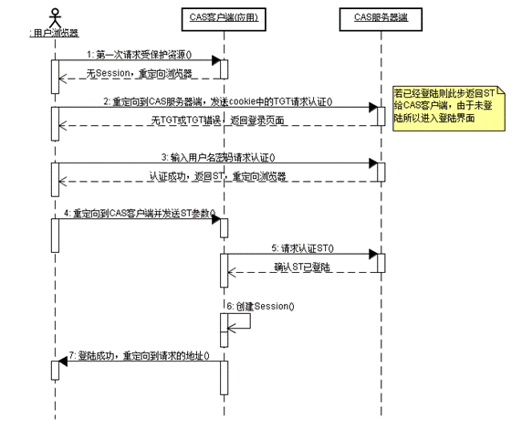
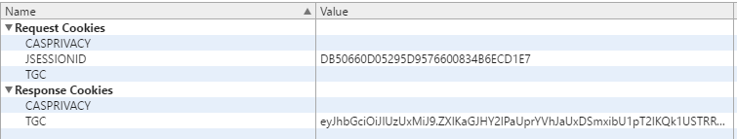
CAS主要特性
支持多种协议，Custom Protocol 、 CAS 、 OAuth 、 OpenID 、 RESTful API 、 SAML1.1 、 SAML2.0 等。
支持多种认证机制，Active Directory 、 JAAS 、 JDBC 、 LDAP 、 X.509 Certificates等。
安全策略：使用票据（Ticket）来实现支持的认证协议。
提供高可用性，通过把认证过的状态数据存储在 TicketRegistry 组件中，支持分布式环境。
支持多种客户端，Java 、 .Net 、 PHP 、 Perl 、Ruby 等。
CAS原理

Slide 43
CAS安全性
Ticket-granting cookie（TGC）。
存放用户身份认证凭证的 cookie ，在浏览器和 CAS Server 间通讯时使用。对于一个 CAS 用户来说，最重要是要保护它的 TGC，安全性依赖于SSL，默认采用SSL安全通道进行传输，所以截获难度非常大。如果对安全性要求不高，可取消https设置，默认生命周期为2小时。
Service Ticket（服务票据ST ）
一次性票据，无论 Service Ticket 验证是否成功， CAS Server 都会清除服务端缓存中的该Ticket ，从而可以确保一个 Service Ticket 不被使用两次。

Slide 44
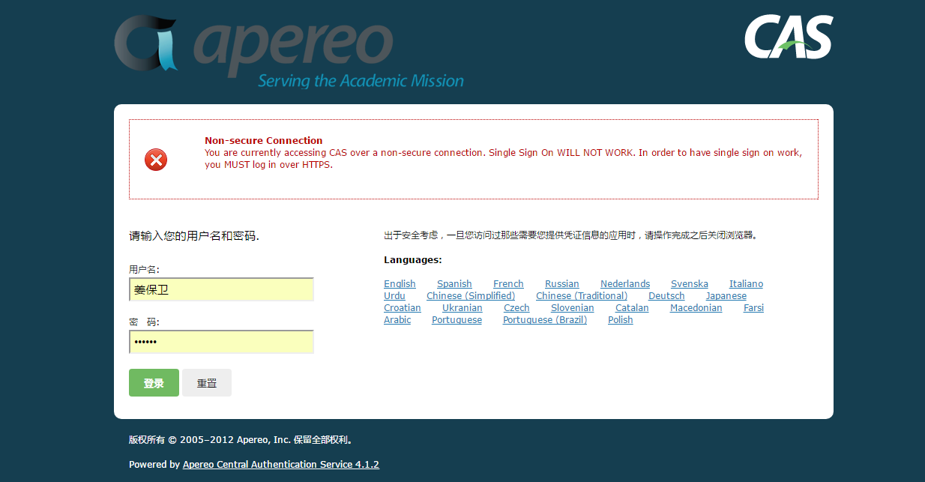
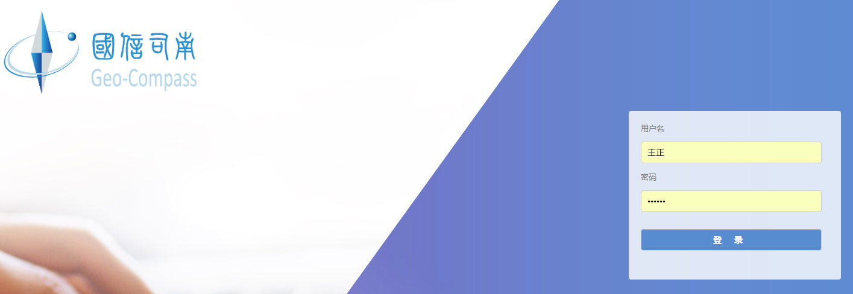
CAS-Server
Cas Server是一个独立的web应用程序、可独立的部署在web容器如Tomcat中。它负责完成对用户的认证工作 , 需要独立部署 , CAS Server 会处理用户名 / 密码等凭证(Credentials) 。
可以定义登录页面，采用修改它默认的login.jsp文件。
自定义密码加码方式（扩展源码）。

Slide 45
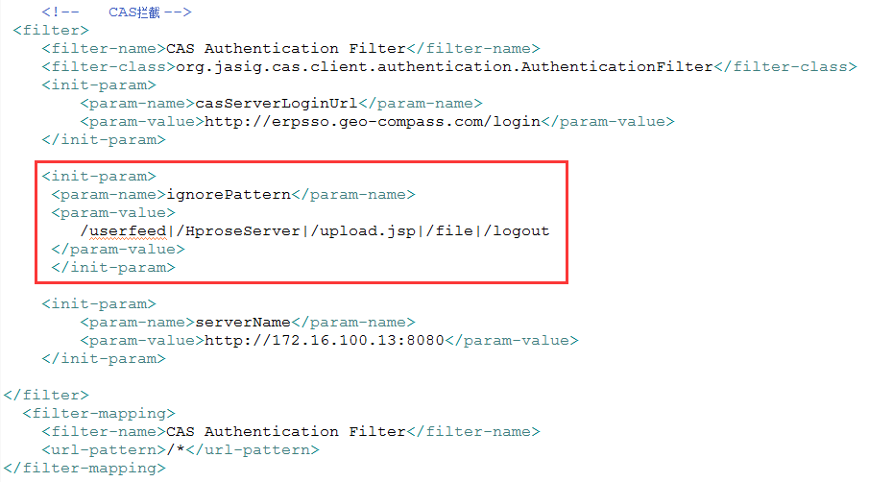
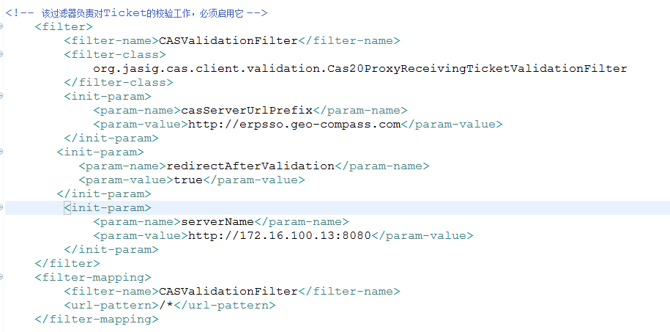
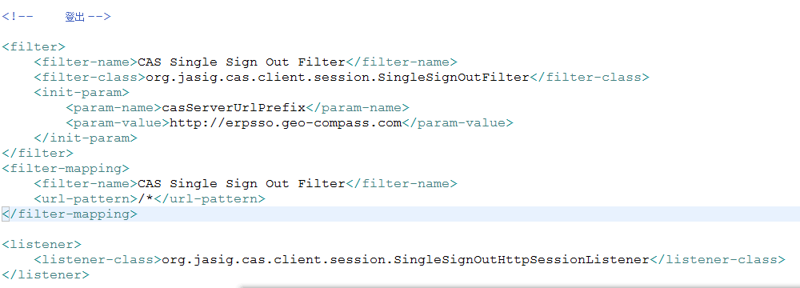
CAS Client（Java）
负责处理对客户端受保护资源的访问请求，需要对请求方进行身份认证时，重定向到 CAS Server 进行认证。（原则上，客户端应用不再接受任何的用户名密码等 Credentials ）。
CAS Client 与受保护的客户端应用部署在一起，以 Filter 方式保护受保护的资源。

Slide 46
感谢各位聆听
办公信息化建设
汇报人：王晶晶、姜保卫

